Slide 1
Γεωχημεία
Ενότητα 1: Γεωχημικές διεργασίες στο εσωτερικό της γης
Χριστίνα Στουραϊτη
Σχολή Θετικών Επιστημών
Τμήμα Γεωλογίας και Γεωπεριβάλλοντος

Slide 2
Περιεχόμενα ενότητας
Γένεση μαγμάτων & τεκτονικό περιβάλλον (ανασκόπηση στις γνώσεις Πετρολογίας Πυριγενών)
Συντελεστής Κατανομής ιχνοστοιχείου μεταξύ στερεού – τήγματος
Ιοντικές υποκαταστάσεις

Slide 3
Γεωχημικές διεργασίες στο εσωτερικό της γης
ΓΕΩΧΗΜΕΙΑ ΠΥΡΙΓΕΝΩΝ ΠΕΤΡΩΜΑΤΩΝ

Slide 4
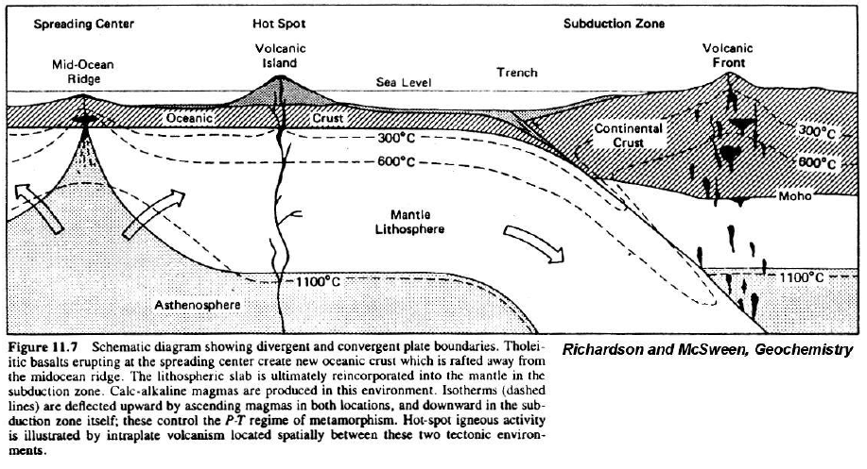
1. Γεωχημεία Πυριγενών Πετρωμάτων
1
Το μάγμα είτε α) διεισδύει και στερεοποείται σε βάθος μέσα στο φλοιό της γης → πλουτώνια πετρώματα (plutonic), ή
β) εκχύνεται στην επιφάνεια της γης→ηφαιστειακά πετρώματα (volcanic).

Slide 5
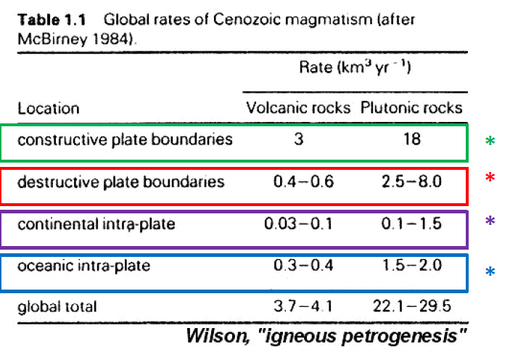
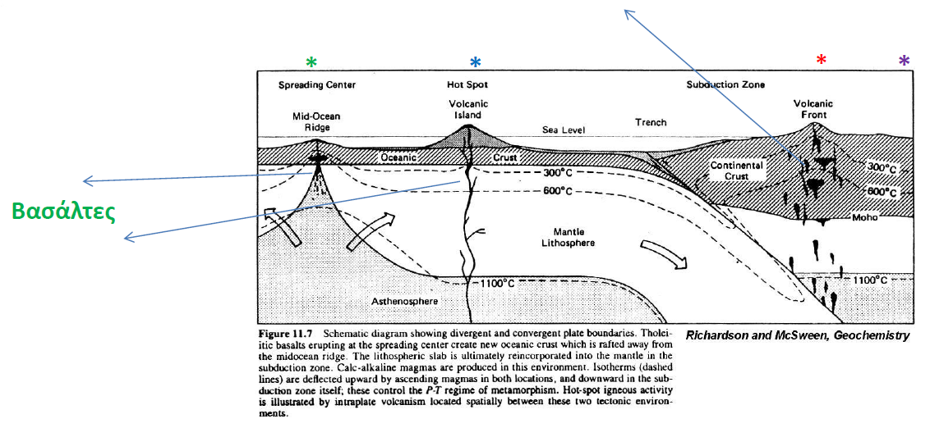
Πίνακας 1. Εκτίμηση των ποσοτήτων μαγματικών πετρωμάτων (πλουτώνια, ηφαιστειακά), που δημιουργούνται κατ’ έτος (km³/yr) , στους 4 τύπους τεκτονικών περιβαλλόντων.
-Βασάλτες
-ανδεσίτες, ρυοδακίτες (ενδιάμεσου % SiO
-ρυόλιθοι (υψηλού % SiO₂)
2
3

Slide 6
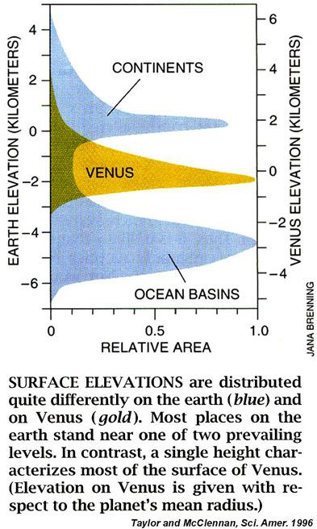
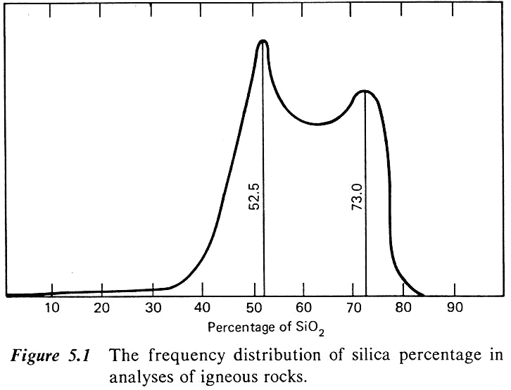
1. Γεωχημεία Πυριγενών Πετρωμάτων
Τα πετρώματα του φλοιού της Γης κατηγοριοποιούνται σε δύο κύριους τύπους, με βάση τη μέση σύσταση τους (σε % SiO₂) και κατά συνέπεια την πυκνότητα τους: α) SiO₂ ~ 52% κ.β (μαφικής ή βασαλτικής σύστασης), β) 73 % κ.β. (πυριτικής σύστασης ή silicic)
4
5

Slide 7
1. Γεωχημεία Πυριγενών Πετρωμάτων
Έτσι από το μάγμα δημιουργείται ο φλοιός της γης. Η σύσταση του φλοιού μπορεί να είναι:
μαφική (πλούσια σε Mg, Fe, φτωχά σε Si ), ή
πυριτική – silicic (υψηλού SiO₂) ή
ενδιάμεση των δύο προηγούμενων ακραίων συστάσεων.
Στην πραγματικότητα αυτό που παρατηρούμε είναι ένα εύρος ενδιάμεσων συστάσεων των πυριγενών πετρωμάτων.

Slide 8
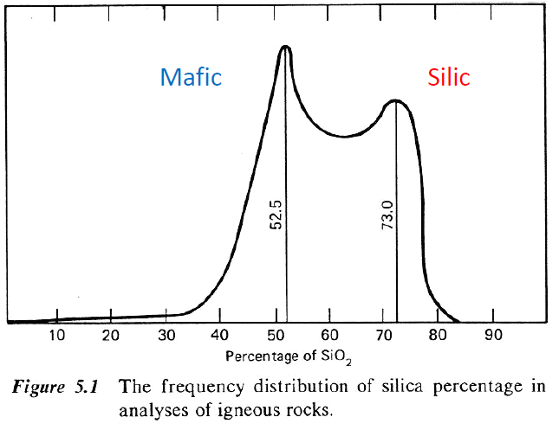
1. Γεωχημεία Πυριγενών Πετρωμάτων
•Κάποια μάγματα αντιπροσωπεύουν προϊόντα τήξης του μανδύα,
•άλλα αντιπροσωπεύουν προϊόντα τήξης του φλοιού (ειδικότερα σε τεκτονικά περιβάλλοντα ηπειρωτικών πλακών)
• άλλα μάγματα αποτελούν προϊόντα ανάμιξης των δύο προηγούμενων τύπων μαγμάτων.
6

Slide 9
1. Γεωχημεία Πυριγενών Πετρωμάτων
Ήδη από τις πρώτες δεκαετίες του 20^{ου}αιώνα, ήταν γνωστή η σύσταση των πυριγενών πετρωμάτων. Η κατανόηση όμως του τρόπου σχηματισμού τους, δηλαδή γιατί κάποιες συστάσεις εμφανίζονται σε συγκεκριμένα περιβάλλοντα, άρχισε με την έλευση της θεωρίας των λιθοσφαιρικών πλακών στη δεκατετία του 1960s.
Η πρώτη πλήρη σειρά αναλύσεων κυρίων στοιχείων, πυριγενών πετρωμάτων από διάφορα μέρη της γης δημοσιεύτηκε το 1917.
Από αναλύσεις 5.159 δειγμάτων , προσδιορίστηκε ότι τα περισσότερα πυριγενή πετρώματα αποτελούνται από:
ένα μίγμα 10 κύριων στοιχείων (O, Si, Al, Mg, Fe, Ca, Ti, Na, K, P)
και δευτερευόντως (συνήθως, <1%) από Mn and H₂O.

Slide 10
Κύρια Στοιχεία
Η σύσταση ενός πυριγενούς πετρώματος αναφέρεται ως, επί τις % κατά βάρος σύσταση κάθε στοιχείου εκφρασμένο σε οξείδιο.
Έτσι τυπικά σε μια χημική ανάλυση αναφέρονται 9 κύρια (major) και 2 δευτερεύοντα (minor) οξείδια στοιχείων.
Συνήθως ο Fe αναφέρεται ως ολικός FeO ή ολικός Fe₂O₃.
Μερικές φορές αναφέρονται και οι δύο καταστάσεις οξείδωσης [Fe²⁺ (FeO) και Fe³⁺ (Fe₂O₃)].

Slide 11
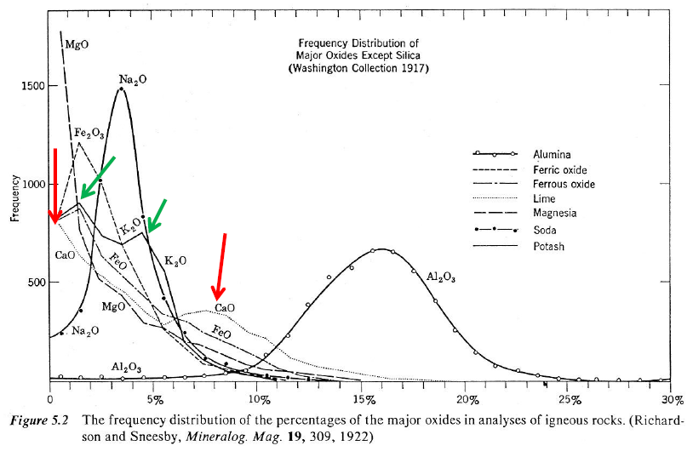
1. Γεωχημεία Πυριγενών Πετρωμάτων
Όπως η κατανομή του ποσοστό του SiO₂ στα πυριγενή πετρώματα εμφανίζει δύο μέγιστα, ομοίως κατανέμεται και CaO και K₂O.
Όλα τα άλλα κύρια στοιχεία έχουν μια κύρια κατανομή.
8
7

Slide 12
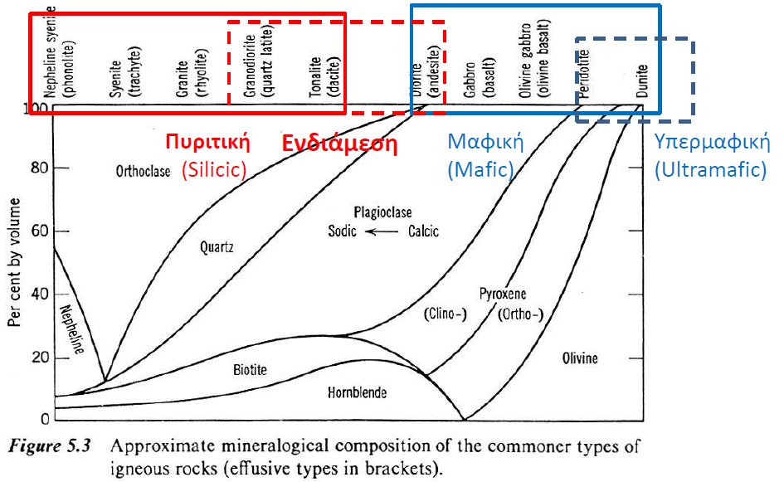
1. Γεωχημεία Πυριγενών Πετρωμάτων
•Τα κύρια στοιχεία συμμετέχουν σε διαφορετικές αναλογίες στα κύρια (πετρογενετικά) ορυκτά των πυριγενών πετρωμάτων.
•Τα ορυκτά αυτά συμμετέχουν σε διαφορετικές αναλογίες στη σύσταση των διαφόρων πετρωμάτων αλλά και η σύσταση ενός ορυκτού μπορεί να διαφοροποιείται ανάλογα με τη σύσταση του πετρώματος.
9

Slide 13
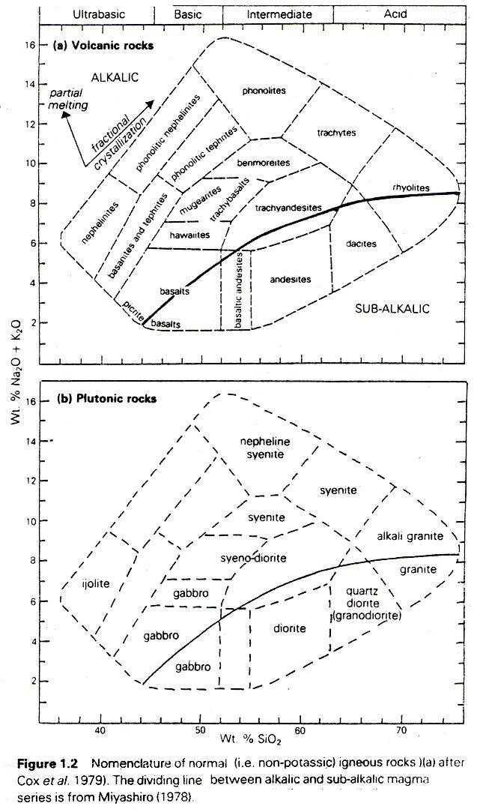
Διάγραμματα TAS (total alkali scheme)
Μαγματικές Σειρές
Τα διπλανά σχήματα συνοψίζουν τις κυριότερες χημικές ταξινομήσεις των α) ηφαιστειακών & β) πλουτώνιων πετρωμάτων με βάση τη σύσταση τους σε SiO2 και την συνολική συγκέντρωση Na2O + K2O (wt%) .
10

Slide 14
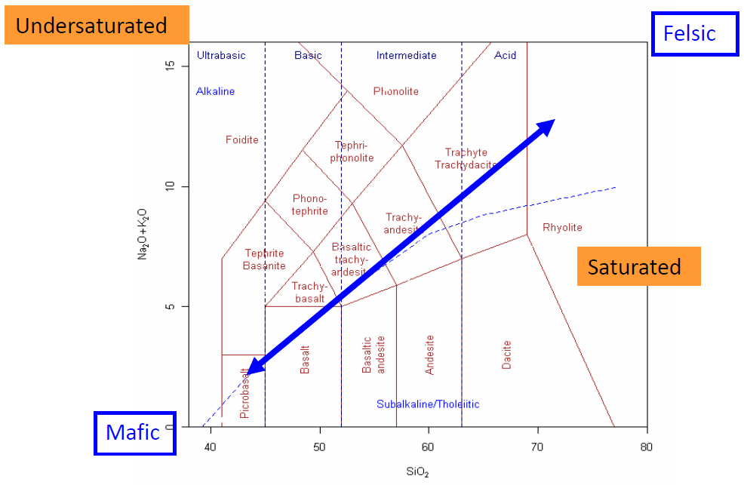
Μόνο Τίτλος
11

Slide 15
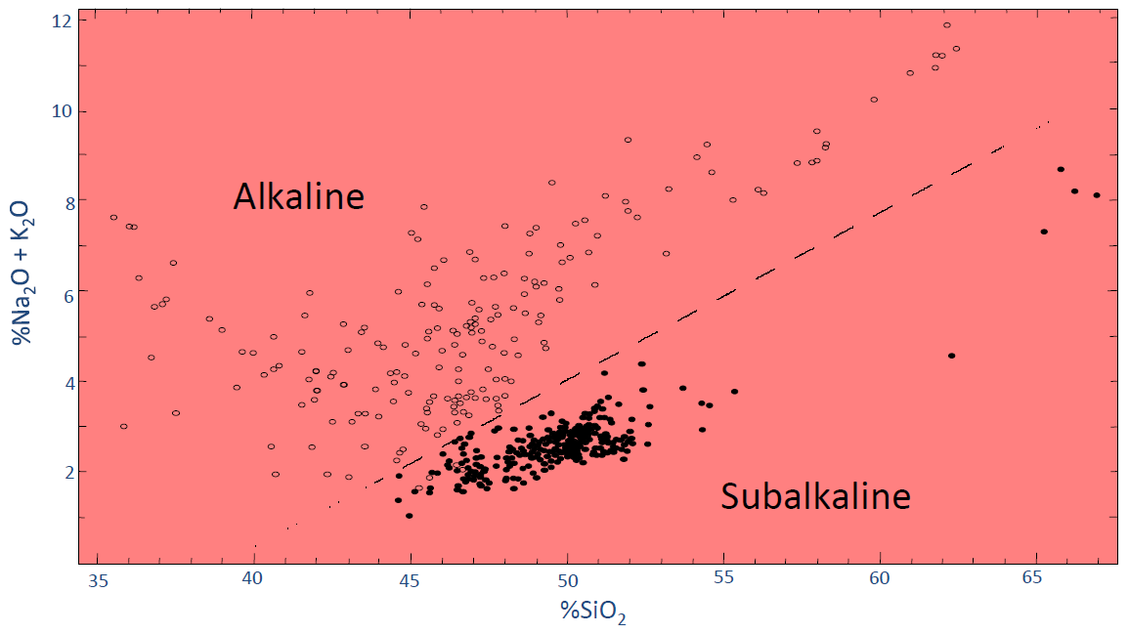
Μαγματικές Σειρές
12

Slide 16
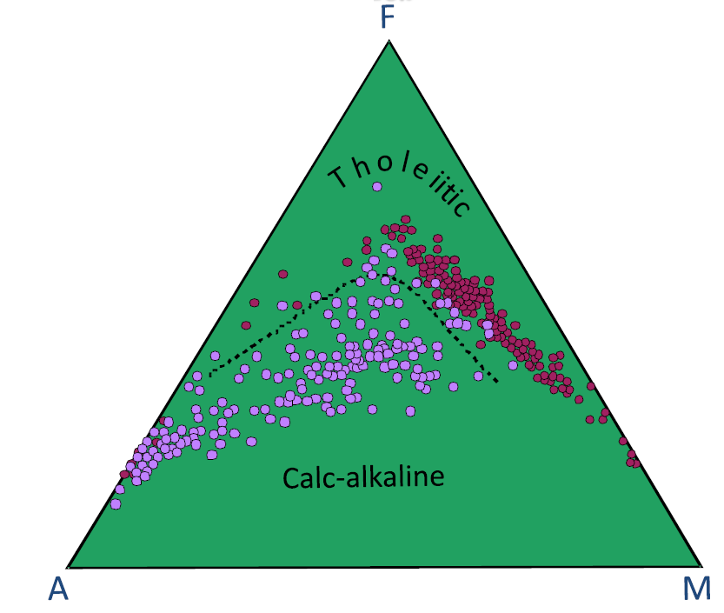
Διάγραμμα AFM
Διάκριση των Υποαλκαλικών Μαγματικών Σειρών σε Θολεϊτικές και Ασβσεσταλκαλικές σειρές.
AFM Διάγραμμα.
Διάκριση μεταξύ θολεϊιτικών πετρωμάτων από την Ισλανδία, Mid-Atlantic Ridge, Columbia River Basalts και Hawaii (κόκκινοι κύκλοι), ασβεσταλκαλικά ηφαιστειακά πετρώματα από ηπειρωτικό ηφαιστειακό τόξο των Cascade, Β. Αμερική (μωβ κύκλοι) (Irving and Baragar (1971). Can. J. Earth Sci., 8, 523-548.
13

Slide 17
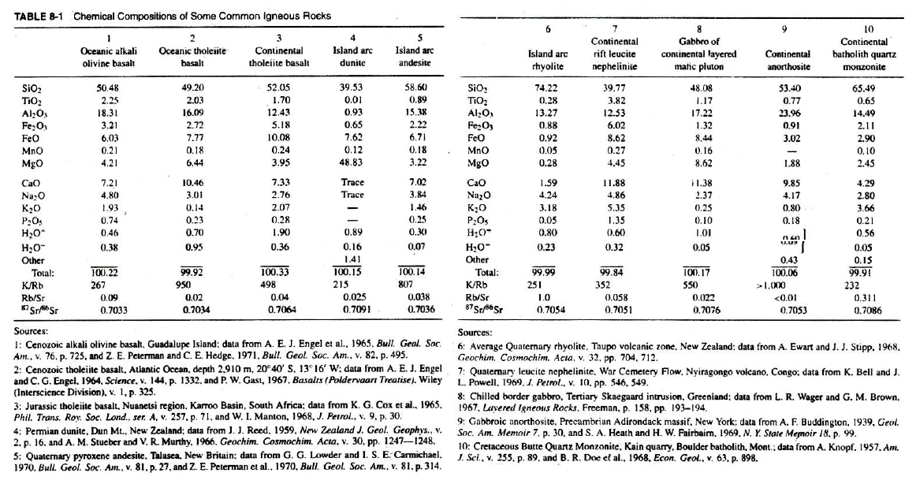
14

Slide 18
Μαγματικές Σειρές - Υποσειρές
Αλκαλικές σειρές
- Κορεσμένες
- Ακόρεστες
Ασβεσταλκαλικές σειρές
χαμηλό K
μέσο K
υψηλό
ΜΑΓΜΑΤΙΚΕΣ ΣΕΙΡΕΣ |  | Αλκάλια (Κ+Να) | Fe-Mg | Al
Αλκαλικές |  | υψηλό | πλούσιο σε - Fe | Metaluminous to peralkaline
Υποαλκαλικές | Ασβεστ-αλκαλικές (Calc-alkaline) | χαμηλό έως μέσο | πλούσιο σε - Mg | Metaluminous to per-aluminous
 | Θολεϊιτικές Tholeitic | Χαμηλό | πλούσιο σε – Fe | Metaluminous

Slide 19
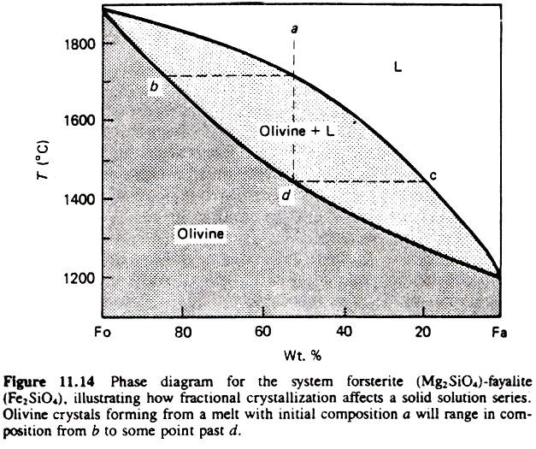
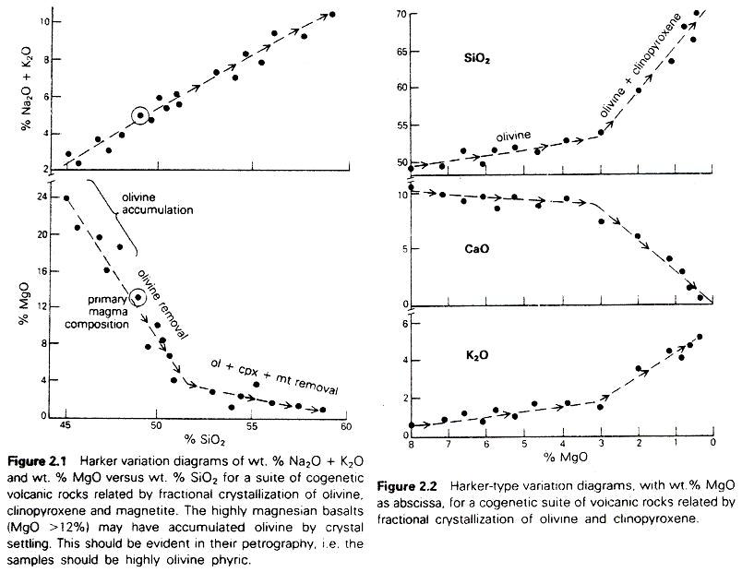
1. Γεωχημεία Πυριγενών Πετρωμάτων
16
Ολιβίνης - (Mg,Fe)2[SiO4]
Mg2SiO4 – Φοστερίτης
Fe2SiO4 – Φαϋαλίτης
Κλινοπυρόξενος - Ca(Mg,Fe)[Si2O6]
CaMgSi2O6– Διοψίδιος
CaFeSi2O6– Εδενβεργίτης
15

Slide 20
1. Γεωχημεία Πυριγενών Πετρωμάτων
Μεταβολή σύστασης του βασαλτικού μάγματος ως συνάρτηση της Θερμοκρασίας (Τ) και της συγκέντρωσης σε SiO2 και MgO (% κβ).
Μαγματική διεργασία: κλασματική κρυστάλλωση←→μερική τήξη
αλλαγή κλίσης γραμμής →
ένδειξη εμφάνισης ή
εξαφάνισης ορυκτών
17

Slide 21
1. Γεωχημεία Πυριγενών Πετρωμάτων
Ιχνοστοιχεία
Ιχνοστοιχεία: συγκέντρωση < 0.1% κβ →
συνήθως η συγκέντρωση των ιχνοστοιχείων αναφέρεται σε μονάδες ppm (parts per million) ή μονάδες ppb (parts per billion)
Παρέχουν πληροφορίες (ιχνηλάτες) για τη σύσταση του μανδύα
Παρέχουν πληροφορίες (ιχνηλάτες) για την προέλευση των μαγμάτων & πυριγενών πετρωμάτων (μανδύα ή φλοιό ?)
Παρέχουν πληροφορίες για τις μαγματικές διεργασίες και τις συνθήκες τήξης και κρυστάλλωσης.

Slide 22
Ιχνοστοιχεία
Συνήθως δεν αποτελούν κύρια δομικά συστατικά των κοινών πετρογενετικών ορυκτών (δεν συμμετέχουν στον χημικό τύπο του ορυκτού).
Συμμετέχουν στα ορυκτά ως «προσμίξεις» (“contaminants”). Υποκαθιστούν κάποιο κύριο στοιχείο στην κρυσταλλική δομή του ορυκτού. Αυτό συμβαίνει όταν είναι συμβατές οι εξής παράμετροι:
Ιοντική ακτίνα
Ιοντικό φορτίο
Ηλεκτραρνητικότητα
Ενέργεια δεσμού της συγκεκριμένης θέσης στη κυψελίδας (lattice energy of substitution site)

Slide 23
«Κανόνες του GOLDSMITH»
Κανόνες που διέπουν τις υποκαταστάσεις των ιόντων (ιχνοστοιχείων) στo σύστημα ορυκτό – τήγμα (πυριγενή πετρώματα), είναι οι εξής:
1. Ιοντική Ακτίνα (r): Οι ακτίνες των δύο ιόντων να διαφέρουν < 15%
2. Φορτίο (z): η διαφορά σθένους να μην είναι μεγαλύτερη από 1 και με την προϋπόθεση ότι διατηρείται η ουδετερότητα φορτίου στο ορυκτό.
Μεταξύ δύο ιόντων ίδιου φορτίου και παρόμοιας ακτίνας:
3. Το ιόν με το μεγαλύτερο ιοντικό δυναμικό (z/r) σχηματίζει ισυρότερους δεσμούς και άρα προτιμάται περισσότερο.
Κανόνας του Ringwood
4. To ιόν που έχει παρόμοια ηλεκταρνητικότητα με αυτό που θα υποκαταστήσει, είναι προτιμότερο γιατί αποσταθεροποιεί λιγότερο την κυψελίδα του κρυστάλλου .

Slide 24
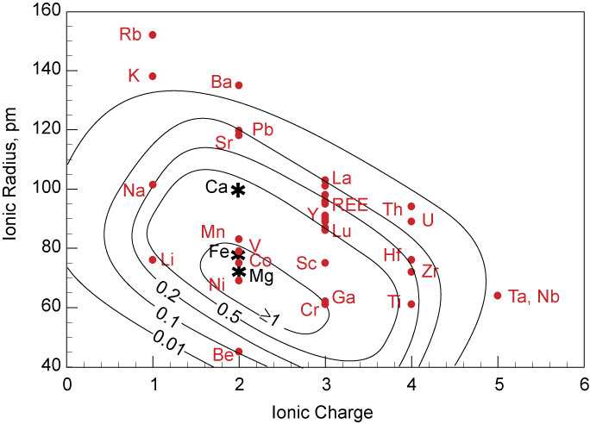
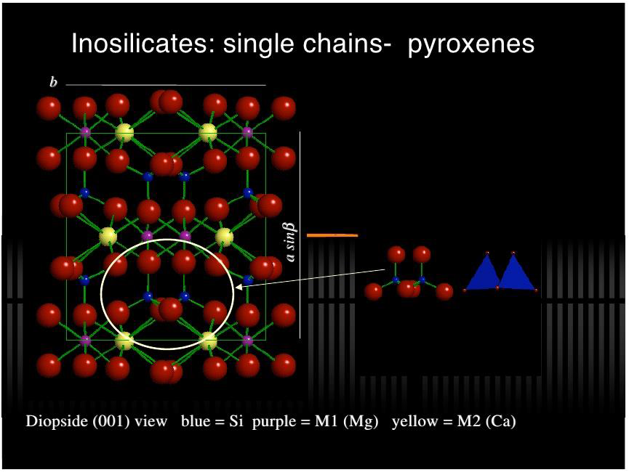
Υποκαταστάσεις Ιχνοστοιχείων
18
19
Κρυσταλλική δομή κλινοπυροξένου
Ισόβαθμες στο διάγραμμα Ιοντική ακτίνας (picometers) vs. Ιοντικού φορτίου των συντελεστών κατανομής διαφόρων στοιχείων μεταξύ κλινοπυροξένου /τήγματος.
Τα κατιόντα που βρίσκονται συνήθως στον κλινοπυρόξενο είναι σε θέσεις M1, M2 είναι Ca²⁺, Mg²⁺ και Fe²⁺ όπως φαίνονται με ✱. Στοιχεία των οποίων οι ακτίνες και τα φορτία ομοιάζουν αυτά των κύριων στοιχείων, έχουν τους υψηλότερους συντελεστές κατανομής .
Μ1 : AlFe³⁺Ti⁴⁺CrVTi³⁺ZrScZnMgFe²⁺Mn
Μ2 : MgFe²⁺MnLiCaNa

Slide 25
Υποκαταστάσεις Ιχνοστοιχείων
Παράδειγμα: μικρή πιθανότητα υποκατάστασης μεταξύ δύο στοιχείων με μεγάλη διαφορά ηλεκτραρνητικότητας.
Σπάνια βλέπουμε υποκατάσταση Na+ → Cu+ ή Cα⁺² → Cd⁺², εξαιτίας της διαφοράς ηλεκτραρνητικότητας.

Slide 26
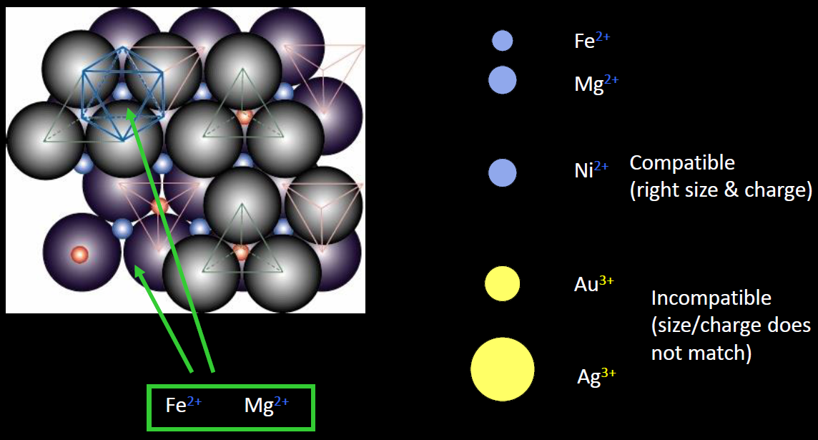
Υποκαταστάσεις ιχνοστοιχείων προτίμηση θέσης
20

Slide 27
Κατανομή των ιχνοστοιχείων
Μπορούμε να υπολογίσουμε, εάν μια υποκατάσταση είναι ευφικτή ή προτιμάται περισσότερο από μια άλλη, χρησιμοποιώντας το Συντελεστή Κατανομής (k_{d} ή K, D) του Nerst μεταξύ στερεάς φάσης – τήγματος (McIntire, 1963):
Απλή περίπτωση ενός στερεού (solid) - τήγματος (melt):
^{A}k_{d} = [conc. of A]_{solid}/[conc. of A]_{melt}
Πολυφασικό σύστημα (ένα τήγμα – πολλά στερεά) χρησιμοποιούμε τον Ολικό Συντελεστή Κατανομής (Bulk distribution coefficient):
Bulk ^{A}k_{d} = ^{A}K_{d} = D_{A} = [modal conc. of A]_{solids}/[conc. of A]_{melt}

Slide 28
Κατανομή των ιχνοστοιχείων
Οι τιμές των K_{d} και D_{A} μας δείχνουν την τάση ενός στοιχείου να προτιμά λιγότερο ή περισσότερο (κατανέμεται) το τήγμα ή το στερεό.
D_{A} > 1 Tο στοιχείο είναι ανταγωνιστικό - compatible (συλλαμβάνεται - “captured”).
D_{A} = 1 The element is ουδέτερο - neutral (“camouflaged”).
D_{A} < 1 Το στοιχείο είναι μη ανταγωνιστικό -incompatible (ελεύθερο - “released”)

Slide 29
Κατανομή των ιχνοστοιχείων
Ο αυστηρός ορισμός του Ολικού Συντελεστή Κατανομής - Βulk kd (“D”) για ένα πολυφασικό σύστημα, ορίζεται ως εξής:
π.χ, για ένα ηφαιστειακό πέτρωμα, που αποτελείται από
διάφορα ορυκτά (a,b, c…, j ορυκτά ) + τήγμα – liquid (l) (κρυσταλλωμένο γυαλί) είναι:
D= ªx. kª_{d} + ^{b}x . k^{b}_{d} + .........= S x_{i}k^{i}_{d} )
όπου:
τα ªx , ^{b}x , ...είναι η επί % συμμετοχή του κάθε ορυκτού (a,b, c…, j ) στο πέτρωμα (γραμμομοριακό κλάσμα καθενός ορυκτού),
και τα, kª_{d} , kª_{d} ,… είναι οι συντελεστές κατανομής ορυκτού – τήγματος (mineral-melt partition coefficients) για κάθε διαφορετικό ορυκτό, a, b, c,…j που βρίσκεται σε ισορροπία με το τήγμα.

Slide 30
Κατανομή των ιχνοστοιχείων
Επίδραση της Θερμοκρασίας Τ και πίεσης P, στην κατανομή των ιχνοστοιχείων
Εκτός από το ιοντικό φορτίο (z), την ακτίνα (r) και την ηλεκτραρνητικότητα, η θερμοκρασία (Τ) και η πίεση (P) έχουν καθοριστικό ρόλο στην κατανομή των ιχνοστοιχείων στα ορυκτά, γιατί οι συνθήκες καθορίζουν τη σταθερότητα των ορυκτών στο τήγμα, δηλαδή καθορίζουν εάν ένα ορυκτό (στερεό) θα είναι, ή δεν θα είναι, παρόν σε ένα σύστημα (μάγμα).
Επίσης, οι ιοντικές υποκαταστάσεις εξαρτώνται από τον τύπο της κρυσταλλική δομής, γιατί η κρυσταλλική δομή καθορίζει την ειδική ενεργειακή κατάσταση της κυψελίδας (μικρότερη δομική μονάδα του κρυστάλλου).
Για μια δεδομένη κρυσταλλική διάταξη (κυψελίδα), αυτή η ενέργεια της κυψελίδας είναι συνάρτηση των συνθηκών T και P.
Έτσι η ενέργεια της κυψελίδας ελαχιστοποιείται (το ορυκτό είναι σταθερό) όταν γίνεται υποκατάσταση του «σωστού» ιόντος, δηλαδή του ιόντος με τον καλύτερο συνδιασμό μεγέθους, φορτίου, ηλεκτραρνητικότητας.
Μια υποκατάσταση είναι, ή, δεν είναι εφικτή, ανάλογα με το άν ικανοποιούνται οι περισσότεροι από τις προαναφερόμενες παραμέτρους. Αντίθετα, μια υποκατάσταση είναι λιγότερη πιθανή, εάν κάποια από τις παραμέτρους διαφέρει από την ιδανική.

Slide 31
Κατανομή των ιχνοστοιχείων
Συμπέρασμα:
Τα μη Ανταγωνιστικά στοιχεία (incompatible) έχουν k_{d} < 1 για όλα τα κοινά ορυκτά στο μανδύα.
Κατά συνέπεια, τα μη Ανταγωνιστικά στοιχεία έχουν και το D < 1, στα μανδυακά πετρώματα (περιδοτίτες) , γιατί οι ενέργειες που απαιτούνται για τις υποκατστάσεις τους είναι πολύ υψηλές, σε όλα τα μανδυακά ορυκτά.

Slide 32
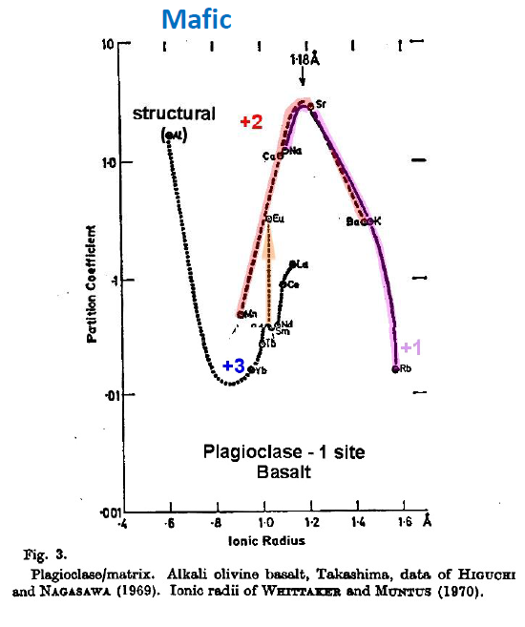
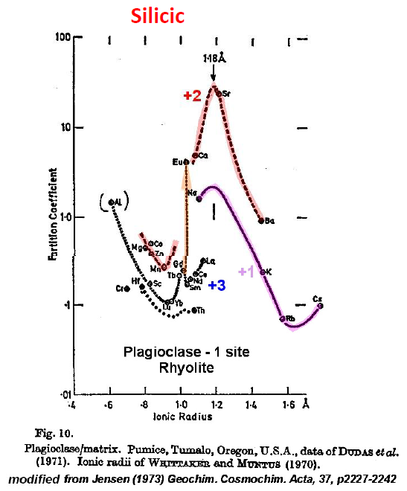
Κατανομή των ιχνοστοιχείων
21
22
Το Πλαγιόκλαστο έχει ένα μέγιστο k_{d} , για ακτίνα ιόντος , 1.18 Å, η οποία καθορίζει και το ιόν που θα κάνει την υποκατάσταση . Όμως, η τιμή του k_{d}, εξαρτάται από την σύσταση του μάγματος.

Slide 33
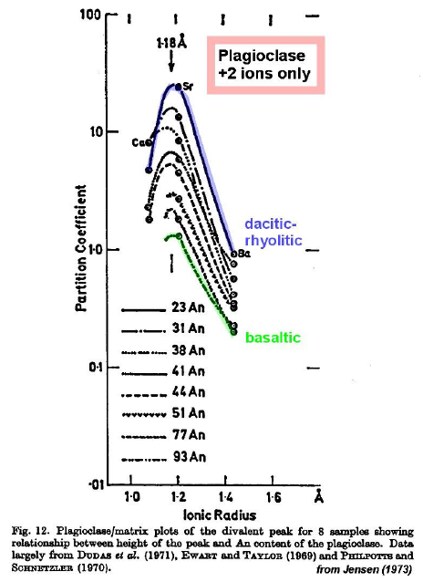
Κατανομή των ιχνοστοιχείων
Παράδειγμα, το Πλαγιόκλαστο:
Η σύσταση και η θερμοκρασία της λάβας καθορίζει το ποσοστό ανορθίτη (αριθμός ανορθίτη) στον κρύσταλλο του πλαγιόκλαστου.
Θυμόμαστε...
An 100 = 100% anorthite (CaAl2Si2O8)
An0 = 100% albite (NaAlSi3O8)
An50 = ίσο ποσοστό ανορθίτη & αλβίτη
Σημείωση: Kd για το Sr κυμαίνεται από τιμή 5 για βασάλτες έως 50, για τους ρυόλιθους.
23

Slide 34
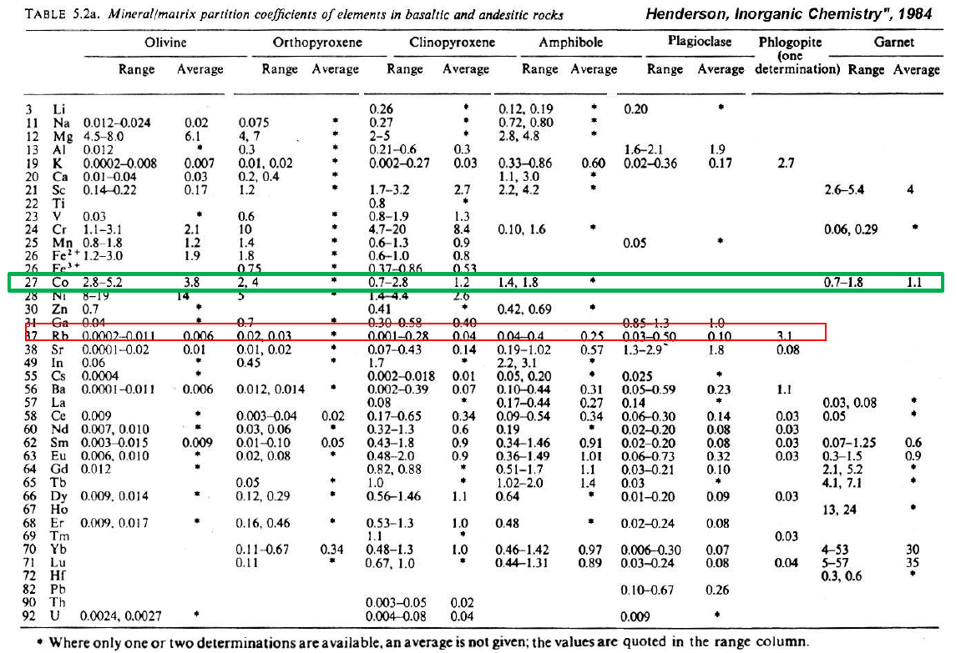
Α) Μαφικές συστάσεις (Βασάλτες-Ανδεσίτες)
24

Slide 35
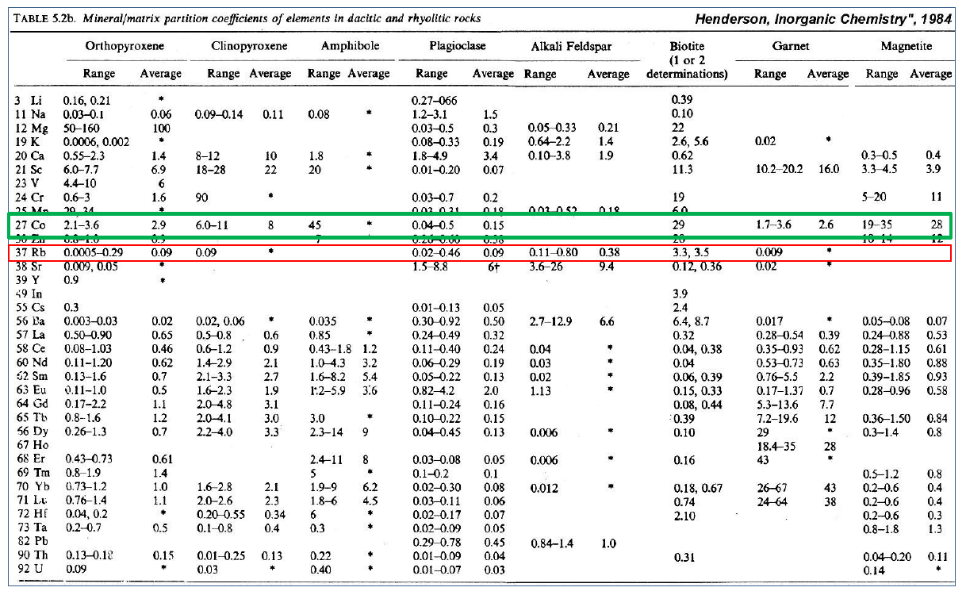
Β) Πυριτικές Συστάσεις
25

Slide 36
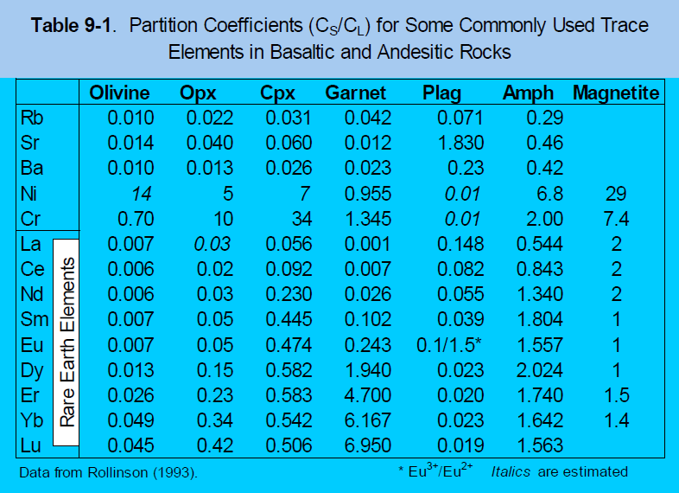
Κατανομή Ιχνοστοιχείων Ανταγωνιστικά – Μη Ανταγωνιστικά
26

Slide 37
Κατανομή των ιχνοστοιχείων
Ταξινόμηση ιχνοστοιχείων με βάση τη γεωχημική τους συμπεριφορά:
Ι. Ανάλογα με αν προτιμούν τη στερεά φάση ή το τήγμα:
α) ανταγωνιστικά (D>1) → κρυσταλλικές φάσεις
β) μη ανταγωνιστικά (D<1) → τήγμα
ΙΙ. Με βάση το λόγο φορτίου/ιοντικής ακτίνας (z/r)
α) Υψηλού δυναμικού πεδίου(High Field Strength): z/r>2
β) Χαμηλού δυναμικού πεδίου (Low Field Strength, ή Large Ion Lithofile Elements - LILE): z/r<2

Slide 38
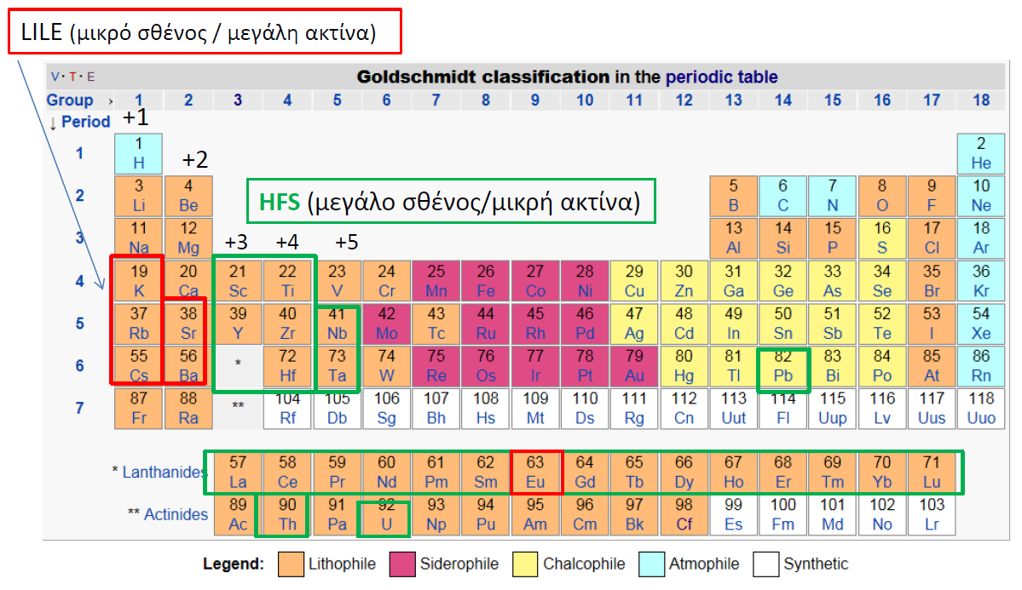
Περιοδικός Πίνακας- Γεωχημική θεώρηση
27

Slide 39
ΠΑΡΑΔΕΙΓΜΑ:
Υπολογισμός του συντελεστή κατανομής ενός στοιχείου σε ένα μαγματικό σύστημα.
Ολικός συντελεστής κατανομής “bulk Kd”, ή D.
Ας υπολογίσουμε D για το Rb και το Co, ενός βασάλτη που έχει σύσταση: 45% olivine, 35% opx and 20% cpx
τήξη στον ανώτερο μανδύα
Χρησιμοποιώντας δεδομένα από ένα Πίνακα δεδομένων
D= k^{ol/l} . x^{ol} + k^{opx/l} .x^{opx} + k^{cpx/l} . x^{cpx} .........

Slide 40
Υπολογισμός:
 | Kd ol | Kd opx | Kd cpx | Bulk Kd or D
Rb | 0,006 | 0,03 | 0,14 | 0,45*0,006 + 0,35*0,03 + 0,2*0,04 = 0.021
Co | 3,8 | 3 | 1,2 | 0,45*3,8 + 0,35*3 + 0,2*1,2 = 3,0
Συμπέρασμα:
για το σύστημα που μελετάμε
Rb D < 0.01  μη-ανταγωνιστικό (incompatible)
Co D > 1  ανταγωνιστικό (compatible)

Slide 41
Χρηματοδότηση
Το παρόν εκπαιδευτικό υλικό έχει αναπτυχθεί στo πλαίσιo του εκπαιδευτικού έργου του διδάσκοντα.
Το έργο «Ανοικτά Ακαδημαϊκά Μαθήματα στο Πανεπιστήμιο Αθηνών» έχει χρηματοδοτήσει μόνο την αναδιαμόρφωση του εκπαιδευτικού υλικού.
Το έργο υλοποιείται στο πλαίσιο του Επιχειρησιακού Προγράμματος «Εκπαίδευση και Δια Βίου Μάθηση» και συγχρηματοδοτείται από την Ευρωπαϊκή Ένωση (Ευρωπαϊκό Κοινωνικό Ταμείο) και από εθνικούς πόρους.

Slide 42
Σημειώματα

Slide 43
Σημείωμα Ιστορικού Εκδόσεων Έργου
Το παρόν έργο αποτελεί την έκδοση 1.0.

Slide 44
Σημείωμα Αναφοράς
Copyright Εθνικόν και Καποδιστριακόν Πανεπιστήμιον Αθηνών, Χριστίνα Στουραϊτη 2015. Χριστίνα Στουραϊτη. «Γεωχημεία. Γεωχημικές διεργασίες στο εσωτερικό της γης». Έκδοση: 1.0. Αθήνα 2014. Διαθέσιμο από τη δικτυακή διεύθυνση: http://opencourses.uoa.gr/courses/GEOL2/.

Slide 45
Σημείωμα Αδειοδότησης
Το παρόν υλικό διατίθεται με τους όρους της άδειας χρήσης Creative Commons Αναφορά, Μη Εμπορική Χρήση Παρόμοια Διανομή 4.0 [1] ή μεταγενέστερη, Διεθνής Έκδοση. Εξαιρούνται τα αυτοτελή έργα τρίτων π.χ. φωτογραφίες, διαγράμματα κ.λ.π., τα οποία εμπεριέχονται σε αυτό και τα οποία αναφέρονται μαζί με τους όρους χρήσης τους στο «Σημείωμα Χρήσης Έργων Τρίτων».
[1] http://creativecommons.org/licenses/by-nc-sa/4.0/
Ως Μη Εμπορική ορίζεται η χρήση:
που δεν περιλαμβάνει άμεσο ή έμμεσο οικονομικό όφελος από την χρήση του έργου, για το διανομέα του έργου και αδειοδόχο
που δεν περιλαμβάνει οικονομική συναλλαγή ως προϋπόθεση για τη χρήση ή πρόσβαση στο έργο
που δεν προσπορίζει στο διανομέα του έργου και αδειοδόχο έμμεσο οικονομικό όφελος (π.χ. διαφημίσεις) από την προβολή του έργου σε διαδικτυακό τόπο
Ο δικαιούχος μπορεί να παρέχει στον αδειοδόχο ξεχωριστή άδεια να χρησιμοποιεί το έργο για εμπορική χρήση, εφόσον αυτό του ζητηθεί.

Slide 46
Διατήρηση Σημειωμάτων
Οποιαδήποτε αναπαραγωγή ή διασκευή του υλικού θα πρέπει να συμπεριλαμβάνει:
το Σημείωμα Αναφοράς
το Σημείωμα Αδειοδότησης
τη δήλωση Διατήρησης Σημειωμάτων
το Σημείωμα Χρήσης Έργων Τρίτων (εφόσον υπάρχει)
μαζί με τους συνοδευόμενους υπερσυνδέσμους.

Slide 47
Σημείωμα Χρήσης Έργων Τρίτων (1/6)
Το Έργο αυτό κάνει χρήση των ακόλουθων έργων:
Εικόνες/Σχήματα/Διαγράμματα/Φωτογραφίες
Εικόνα 1: Schematic diagram showing divergent and convergent plate boundaries. Copyright Richardson and McSween, Geochemistry. Σύνδεσμος: http://www.soest.hawaii.edu/krubin/GG325/lect36.pdf. Πηγή: www.soest.hawaii.edu.
Εικόνα 2: Global rates of Cenozoic magmatism. Copyright Wilson, “igneous petrogenesis”. Σύνδεσμος: http://www.soest.hawaii.edu/krubin/GG325/lect36.pdf. Πηγή: www.soest.hawaii.edu
Εικόνα 3: Schematic diagram showing divergent and convergent plate boundaries. Copyright Richardson and McSween, Geochemistry. Σύνδεσμος: http://www.soest.hawaii.edu/krubin/GG325/lect36.pdf. Πηγή: www.soest.hawaii.edu.

Slide 48
Σημείωμα Χρήσης Έργων Τρίτων (2/6)
Εικόνα 4: Surface Elevations. Copyright Taylor and McClenmab, Sci. Amer. 1996. Σύνδεσμος: http://www.soest.hawaii.edu/krubin/GG325/lect36.pdf. Πηγή: www.soest.hawaii.edu.
Εικόνα 5: Surface Elevations. Copyright Taylor and McClenmab, Sci. Amer. 1996. Σύνδεσμος: http://www.soest.hawaii.edu/krubin/GG325/lect36.pdf. Πηγή: www.soest.hawaii.edu.
Εικόνα 6: Surface Elevations. Copyright Taylor and McClenmab, Sci. Amer. 1996. Σύνδεσμος: http://www.soest.hawaii.edu/krubin/GG325/lect36.pdf. Πηγή: www.soest.hawaii.edu.
Εικόνα 7: Frequency Distribution of Major Oxides Except Silica. Copyright Richardson and Sneesby, Mineralog. Mag. 19, 309, 1922. Σύνδεσμος: http://www.soest.hawaii.edu/krubin/GG325/lect36.pdf. Πηγή: www.soest.hawaii.edu.

Slide 49
Σημείωμα Χρήσης Έργων Τρίτων (3/6)
Εικόνα 8: Surface Elevations. Copyright Taylor and McClenmab, Sci. Amer. 1996. Σύνδεσμος: http://www.soest.hawaii.edu/krubin/GG325/lect36.pdf. Πηγή: www.soest.hawaii.edu.
Εικόνα 9: Approximate mineralogical composition of the commoner types if igneous rocks. Copyright University of HAWAI’I, SOEST. Σύνδεσμος: http://www.soest.hawaii.edu/krubin/GG325/lect36.pdf. Πηγή: www.soest.hawaii.edu.
Εικόνα 10: Nomenclature of normal igneous rocks. Copyright Taylor and McClenmab, Sci. Amer. 1996. Σύνδεσμος: http://www.soest.hawaii.edu/krubin/GG325/lect36.pdf. Πηγή: www.soest.hawaii.edu.
Εικόνα 11: Copyrighted
Εικόνα 12: Copyrighted

Slide 50
Σημείωμα Χρήσης Έργων Τρίτων (4/6)
Εικόνα 13: Copyrighted
Εικόνα 14: Chemical Compositions of Some Common Igneous Rocks. Copyright University of HAWAI’I, SOEST. Σύνδεσμος: http://www.soest.hawaii.edu/krubin/GG325/lect36.pdf. Πηγή: www.soest.hawaii.edu.
Εικόνα 15: Harker variation diagrams. Copyright University of HAWAI’I, SOEST. Σύνδεσμος: http://www.soest.hawaii.edu/krubin/GG325/lect36.pdf. Πηγή: www.soest.hawaii.edu.
Εικόνα 16: Phase diagram for the system fosterite-fayalite. Copyright University of HAWAI’I, SOEST. Σύνδεσμος: http://www.soest.hawaii.edu/krubin/GG325/lect36.pdf. Πηγή: www.soest.hawaii.edu.

Slide 51
Σημείωμα Χρήσης Έργων Τρίτων (5/6)
Εικόνα 17: Harker variation diagrams. Copyright University of HAWAI’I, SOEST. Σύνδεσμος: http://www.soest.hawaii.edu/krubin/GG325/lect36.pdf. Πηγή: www.soest.hawaii.edu.
Εικόνα 18: Ionic Charge-Ionic Radius diagram. Copyright University of HAWAI’I, SOEST. Σύνδεσμος: http://www.soest.hawaii.edu/krubin/GG325/lect36.pdf. Πηγή: www.soest.hawaii.edu.
Εικόνα 19: Pyroxenes. Copyright Slideshare. Σύνδεσμος: http://www.slideshare.net/joqwerty/pyroxenes-pdf. Πηγή: www.slideshare.net.
Εικόνα 20: Copyrighted
Εικόνα 21: Copyrighted
Εικόνα 22: Copyrighted
Εικόνα 23: Copyrighted

Slide 52
Σημείωμα Χρήσης Έργων Τρίτων (6/6)
Εικόνα 24: Copyrighted. Πηγή: Henderson, Inorganic Chemistry, 1984.
Εικόνα 25: Copyrighted. Πηγή: Henderson, Inorganic Chemistry, 1984.
Εικόνα 26: Copyrighted.
Εικόνα 27: Περιοδικός πίνακας. Copyrighted.

